Slide 1

PROYECTO “FERIAS CHILE”
PRESENTACIÓN FINAL PORTAFOLIO DE TÍTULO

Slide 2
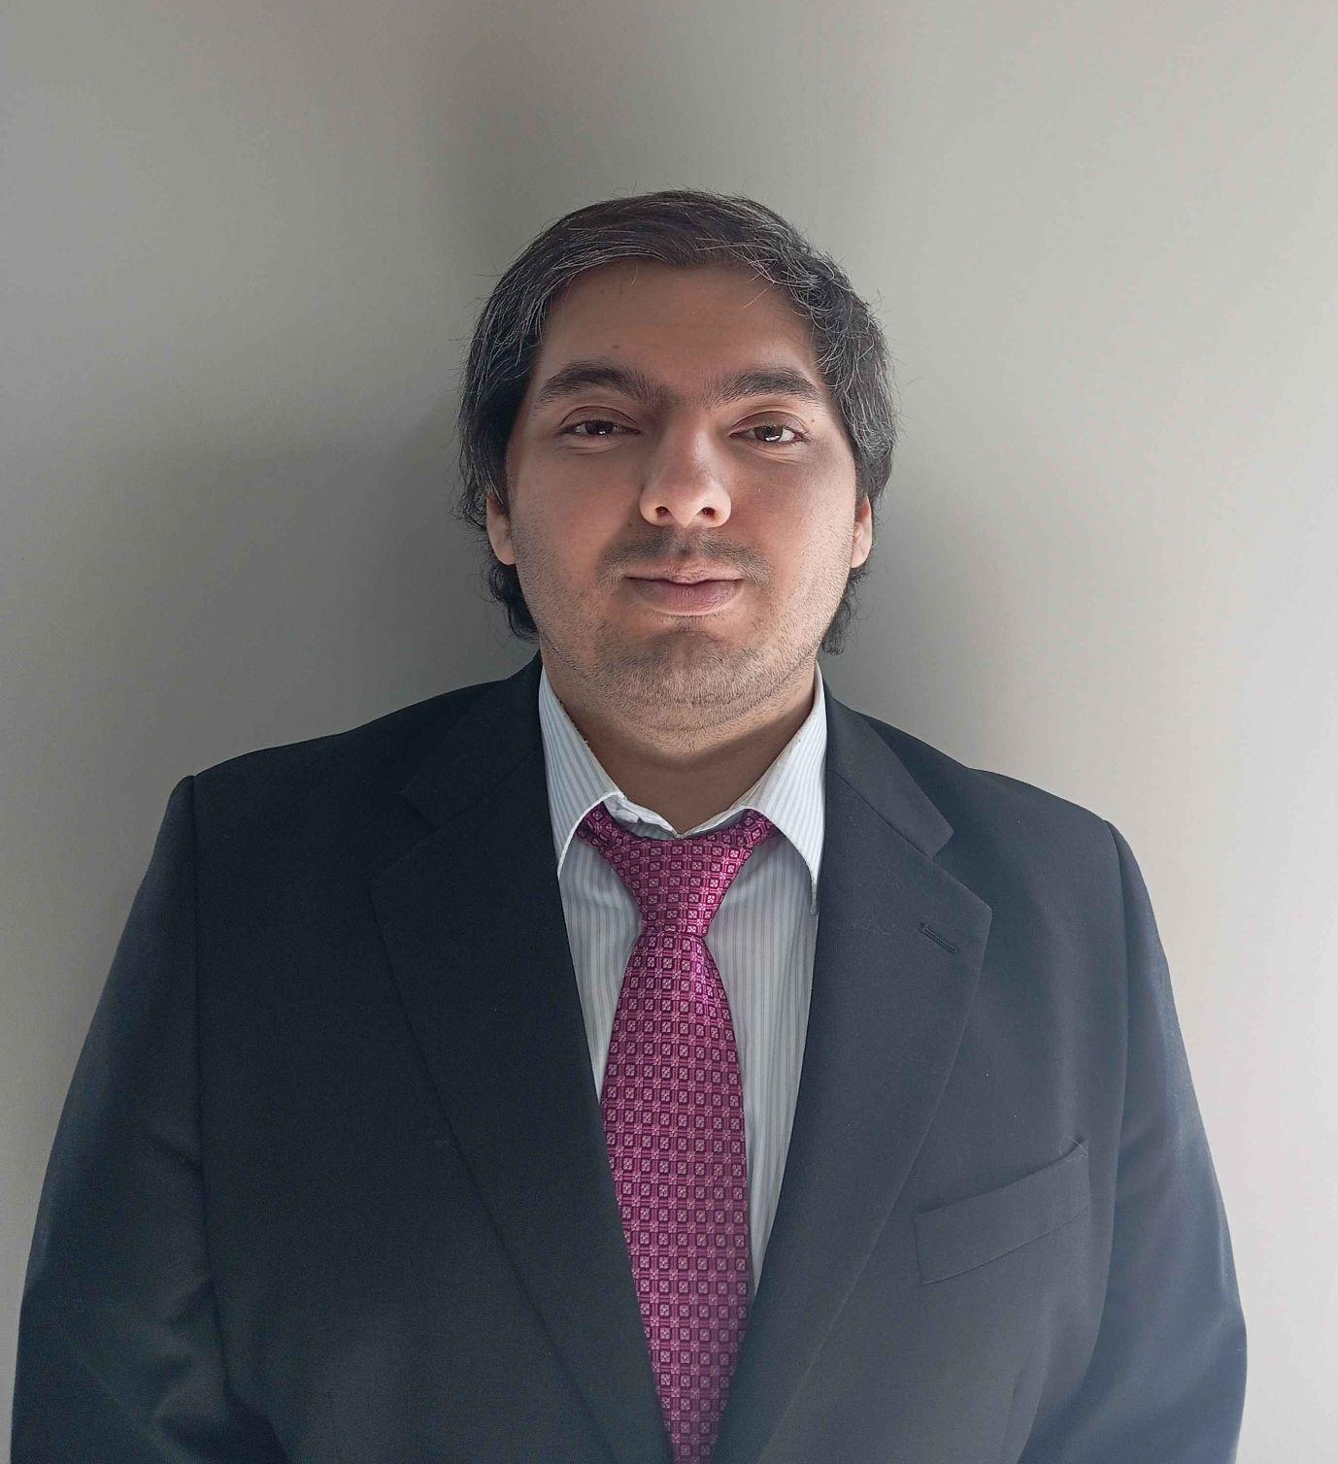
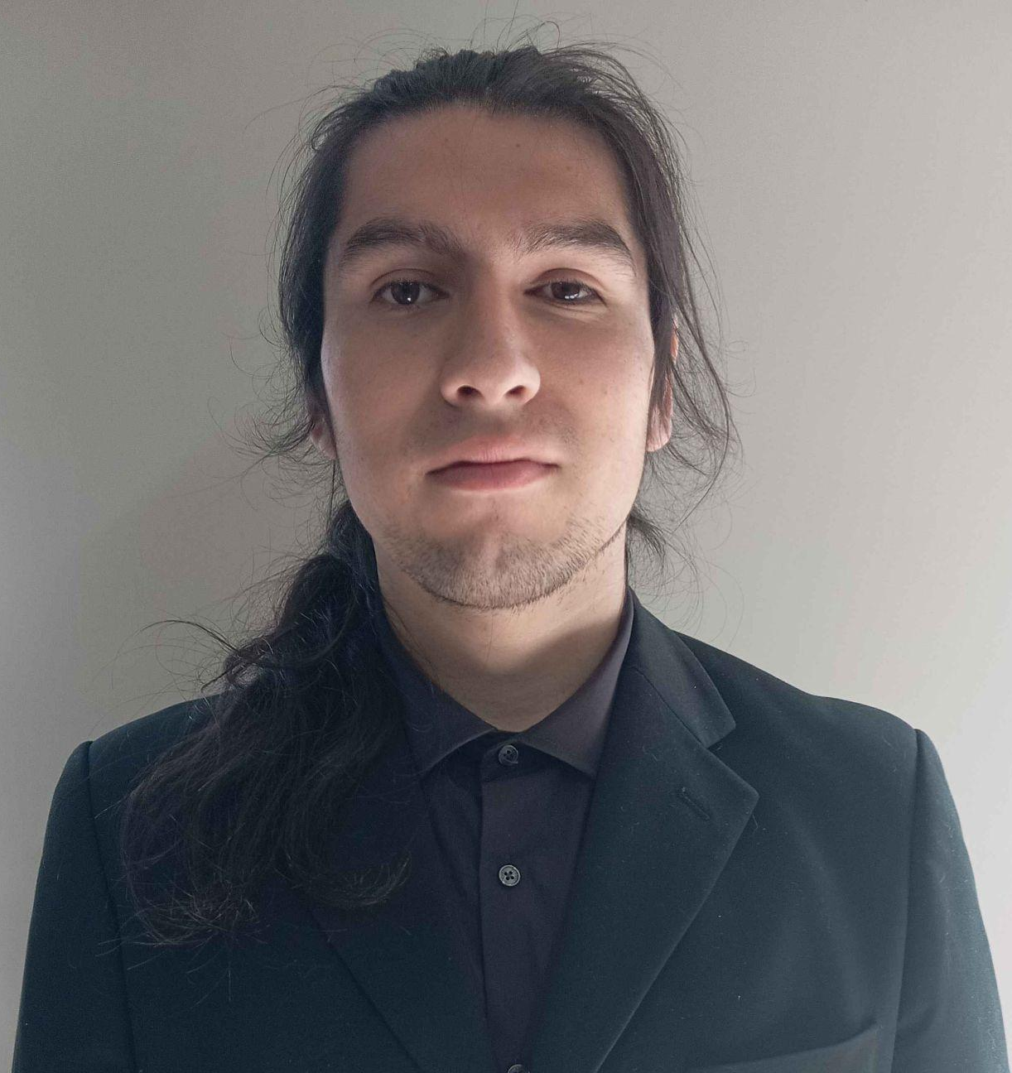
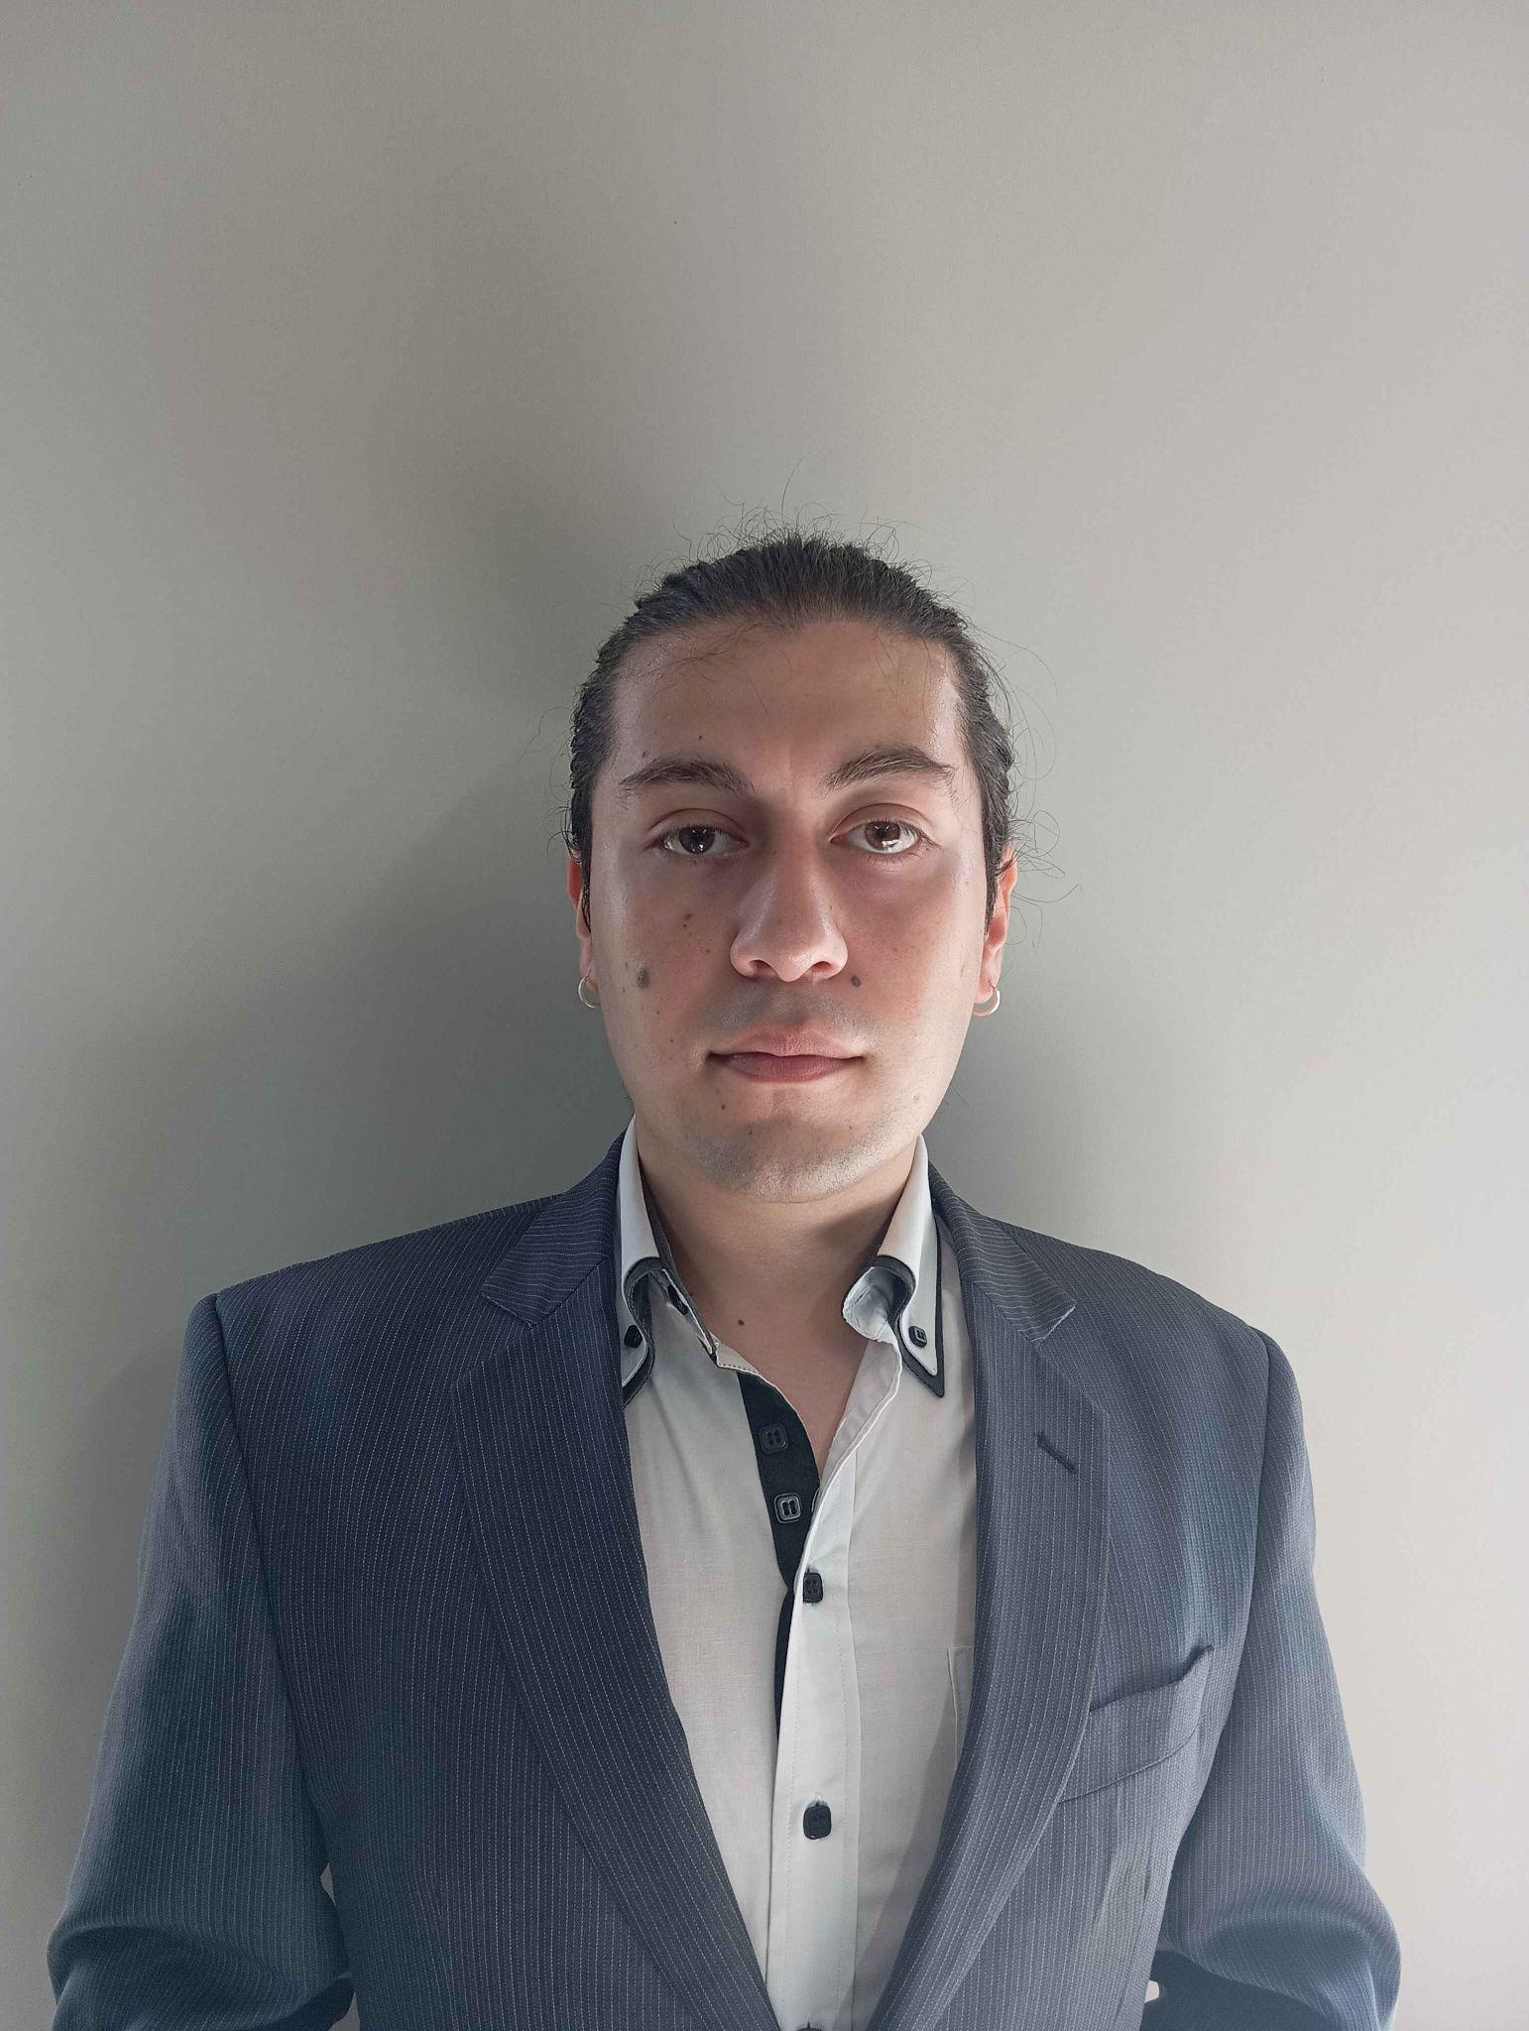
INTEGRANTES DEL PROYECTO
JEREMY ZUÑIGA SEPULVEDA
Product Owner Developer Team
MANASÉS VERGARA
RAIN
Scrum Master Developer Team
ENZO DIAZ
ALVAREZ
Developer Team

Slide 3
DESCRIPCIÓN DEL PROYECTO
“FERIAS CHILE”

Slide 4
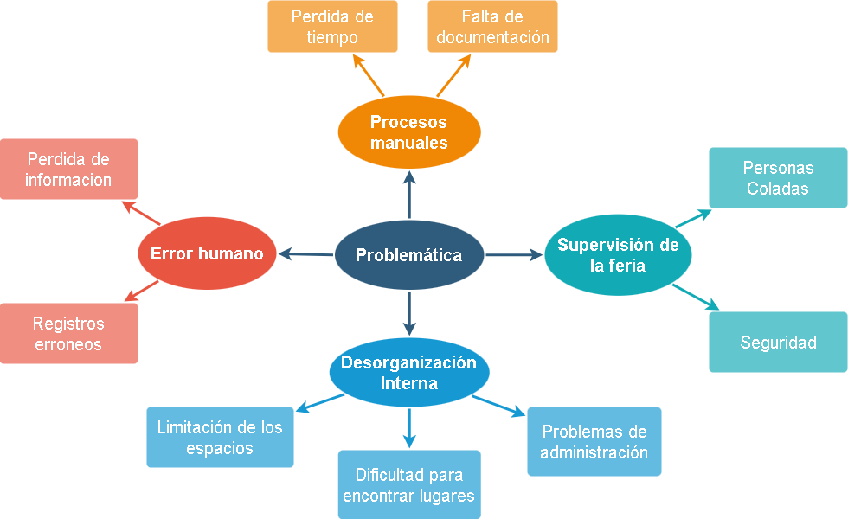
PROBLEMÁTICA

Slide 5
PROPUESTA DE SOLUCIÓN
Objetivo General
Crear una plataforma digital que maneje los procesos estructuración y administración de las ferias, la venta de sus puestos y la supervisión de los puestos
Objetivos Específicos
Sistema de perfiles
Herramienta de creación y edición de planos de la feria
Panel de administrativo de la feria
Panel de empleabilidad
Feed tipo e-commerce que otorgue visibilidad a las ferias y a sus ventas
Panel de administración para empleados

Slide 6
ALCANCES Y LIMITACIONES
Alcance:
Página web , depende de internet
Diseño responsive.
Vistas orientadas a mobile:
ROL supervisor – mapa de ventas.
Modalidad puesto: solo existe compra por dia
Panel de administración para empleados:
solo existe la vista para supervisor.
Limitaciones:
No app mobile
Página orientada a dimensiones de pantalla grandes.

Slide 7

METODOLOGÍA DE TRABAJO

Slide 8
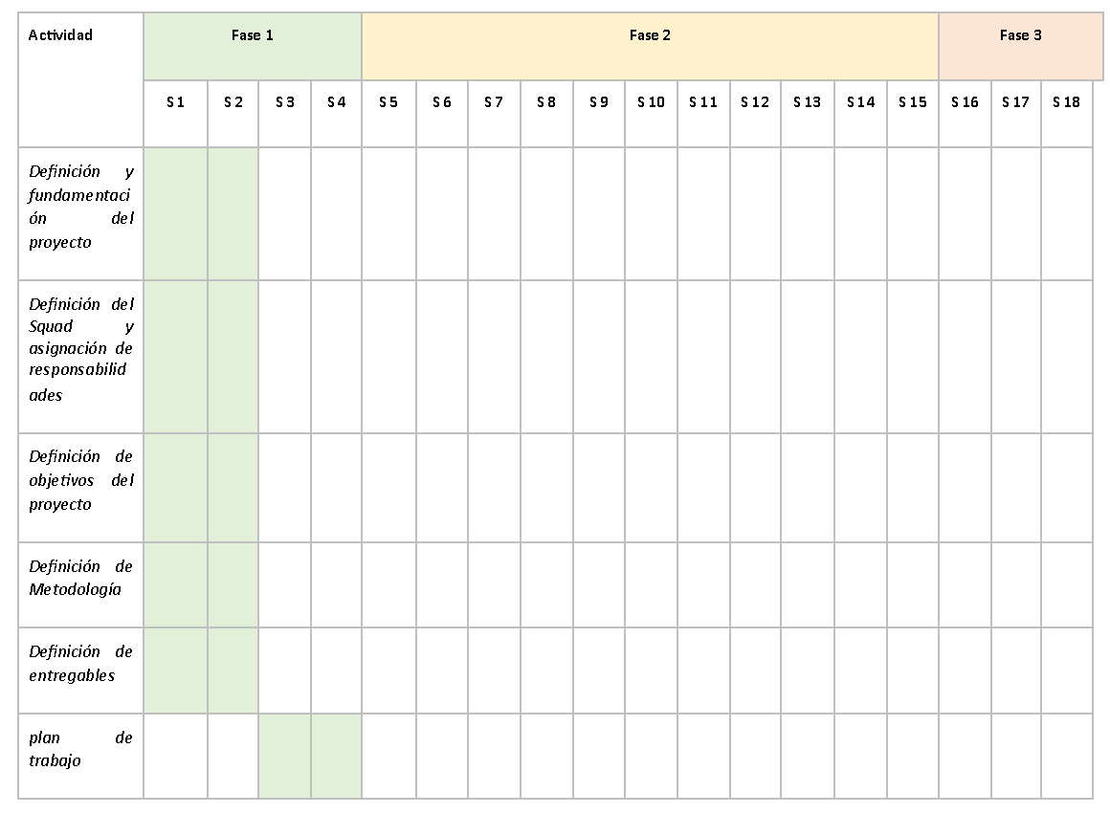
CRONOGRAMA

Slide 9
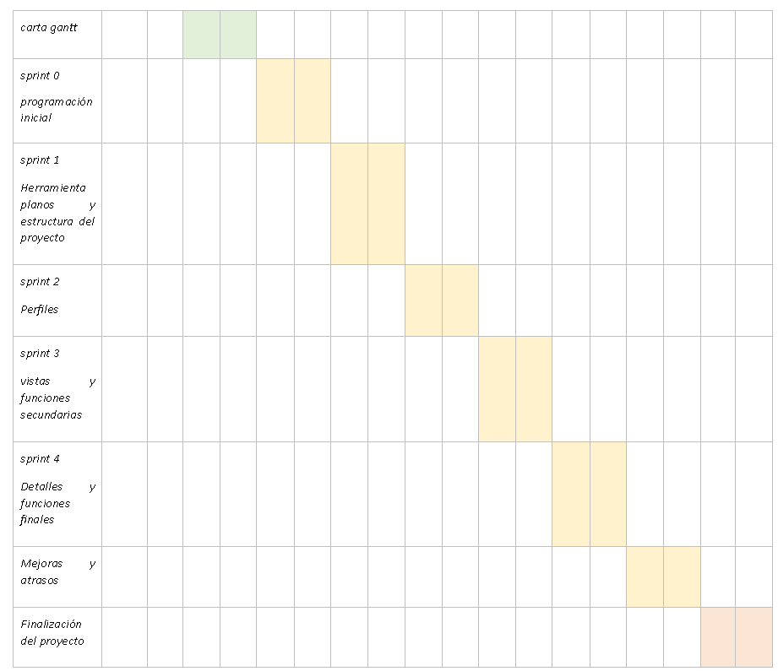
CRONOGRAMA

Slide 10
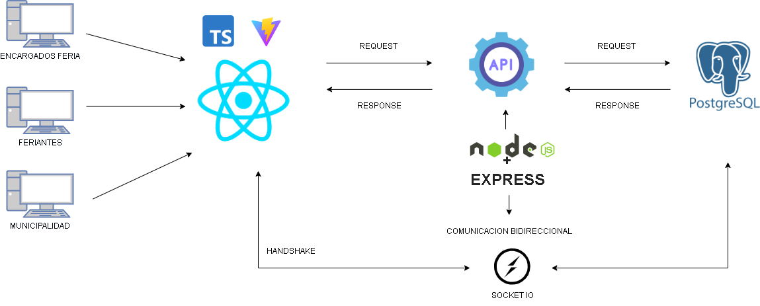
ARQUITECTURA DEL SOFTWARE

Slide 11







TECNOLOGÍAS UTILIZADAS

Slide 12
Obstáculos presentados
DESCONOCIMIENTO
TÉCNICO
EQUIPO SIN VÍNCULOS PREVIOS

Slide 13
Modelo de datos

Slide 14
DEMOSTRACIÓN DEL RESULTADO DEL PROYECTO

Slide 15
PREGUNTAS DE LA COMISIÓN

